Slide 1

工贸企业危险化学品的管理

Slide 2

CONTENTS
化学品的基本概念及其特性
危险化学品标识、SDS管理
危险化学品的安全储存
危险化学品的危害
危险化学品的职业危害、危害预防及管理规定
危险化学品的废弃处置
化学品泄漏、火灾以及伤害紧急处理
案例分析
GHS分类简单描述
目 录

Slide 3


化学品的基本概念及其特性
危险化学品标识、SDS管理
危险化学品的安全储存
危险化学品的危害
危险化学品的职业危害、危害预防及管理规定
危险化学品的废弃处置
化学品泄漏、火灾以及伤害紧急处理
案例分析
GHS分类简单描述
CHAPTER
01

Slide 4
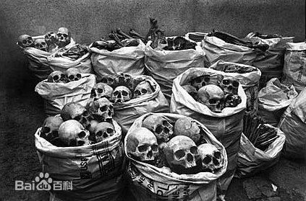
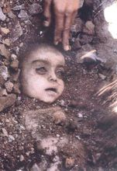
印度博帕尔毒气泄漏案
印度博帕尔灾难是历史上最严重的工业化学事故，影响巨大。1984年12月3日凌晨，印度中央邦的博帕尔市的美国联合碳化物属下的联合碳化物（印度）有限公司设于贫民区附近一所农药厂发生氰化物泄漏，引发了严重的后果。造成了2.5万人直接致死，55万人间接致死，另外有20多万人永久残废的人间惨剧。现在当地居民的患癌率及儿童夭折率，仍然因这场灾难而远高于其他印度城市。由于这次事件，世界各国化学集团改变了拒绝与社区通报的态度，亦加强了安全措施。这次事件也导致了许多环保人士以及民众强烈反对将化工厂设于邻近民居的地区。
2020/8/2

Slide 5
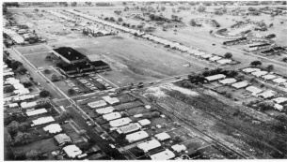

美国拉福运河案
70年代末，美国发生了一起震惊世界的公害事件，即“拉福运河案”。
起因是美国一家化学公司从40年代起，用铁桶盛装农药废物，埋入拉福运河废河谷。
1953年在其上面复土并兴建了住宅、学校和运动场。几年后，居民中陆续发现新生儿畸形、孕妇流产，各种疾病的发病率和死亡率很高。
1978年，当地政府组织进行环境监测，发现当地大气、地下水、土壤中的六六六、氯苯、三氯苯酚等82种化学污染物严重超标。
美国政府不得不发布一项联邦紧急法令，将该地区全部居民搬迁，学校关闭。
由此事件引起了一系列连锁反应，导致美国政府动用了16亿美元资金对全国各州进行普查。
2020/8/2

Slide 6
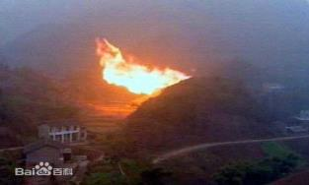
重庆开县井喷事故
高桥镇是重庆市开县西北方向的一个边境镇，离开县县城约80公里。位于高桥镇晓阳村境内的“罗家16H”井，气藏天然气高含硫，中含二氧化碳，该井设计井斜深4322米，垂深3410米，水平段长700米，于2003年5月23日开钻，设计日产100万立方米。在日常钻探过程中，该气井运行正常。
2003年12月23日21时55分，四川石油管理局川东钻探公司川钻12队对该气井起钻时，突然发生井喷，来势特别猛烈，富含硫化氢的气体从钻具水眼喷涌达30米高程，硫化氢浓度达到100ppm以上，预计无阻流量为400万-1000万立方米/天。失控的有毒气体（硫化氢）随空气迅速扩散，导致在短时间内发生大面积灾害，人民群众的生命财产遭受了巨大损失。
据统计，井喷事故发生后，离气井较近的开县高桥镇、麻柳乡、正坝镇和天和乡4个乡镇，30个村，9.3万余人受灾，6.5万余人被迫疏散转移，累计门诊治疗27011人（次），住院治疗2142人（次），243位无辜人员遇难，直接经济损失达8200余万元。其中受灾最重的高桥镇晓阳、高旺两个村，受灾群众达2419人，遇难者达212人。
2020/8/2

Slide 7
江苏盐城市反应釜爆炸事故
2006年7月28日江苏省盐城市射阳县氟源化工有限公司反应釜爆炸，造成22人死亡，29人受伤。2008年8月26日广西维尼纶集团有限责任公司化工装置爆炸，造成21人死亡，60人受伤。
2009年7月15日河南省洛阳市偃师市谷县镇的河南洛染股份有限公司硝化车间爆炸事故，造成7人死亡、9人受伤。2010年7月16日辽宁省大连保税区中石油国际储运有限公司原油罐区输油管道爆炸火灾事故，造成原油大量泄漏。这些重特大危险化学品事故反映出相关企业在重大危险源的安全管理方面存在缺陷，相关监管制度不够规范、完善。
2020/8/2

Slide 8
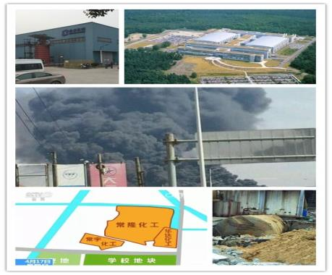
江苏一学校污染物氯苯超标十万倍 近500学生身体异常
江苏一学校污染物氯苯超标十万倍 近500学生身体异常
4月17日报道，江苏常州外国语学校近500名学生被检出血液指标异常、白细胞减少等症状，个别学生被查出淋巴癌、白血病等恶性疾病。罪魁祸首疑为学校北边的一片化工厂旧址。环境检测结果显示：该地块地下水和土壤中的氯苯浓度分别超标达94799倍和78899倍。学校深受“毒地”之害，谁该对那些被毒害的孩子负责?
2020/8/2

Slide 9
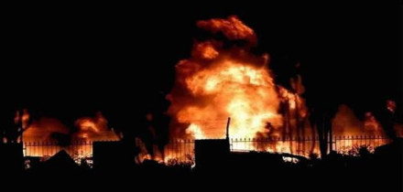
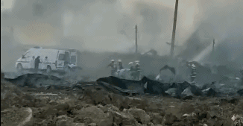
连云港市聚鑫生物科技有限公司爆炸事故（10人死亡）
2017年12月9日凌晨2时20分左右，江苏省连云港市堆沟港镇化工园区聚鑫生物科技有限公司四号车间内发生爆炸，爆炸引发临近六号车间局部坍塌。该事故导致10人死亡、1伤。经消防官兵全力扑救，至2017年12月9日5时许明火全部扑灭。
事故原因：安全管理混乱，装置生产过程整体自动化控制程度存在严重缺陷，擅自变更压料工艺，风险识别不到位，变更管理不落实。
2020/8/2

Slide 10
鑫广绿环IPO申购当天被紧急叫停
12月13日早间，鑫广绿环再生资源股份有限公司发布IPO暂缓发行的公告，原计划在当天举行的网上网下申购被紧急叫停。
根据公告，鑫广绿环被暂缓发行主要是一起突发性的生产事故，造成了生产人员伤亡。
事故就发生在申购日前一天，12月12日20时许，在位于烟台开发区的烟台鑫广绿环公司危险废物处理中心，工人在卸料取样过程中被溢出气体熏倒，造成5人死亡。
目前，事故原因还在调查当中。出于保护投资者权益的考虑，鑫广绿环在申购当天主动宣布暂缓发行。
2020/8/2

Slide 11
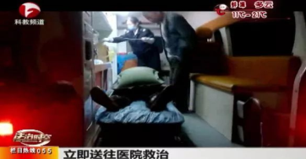
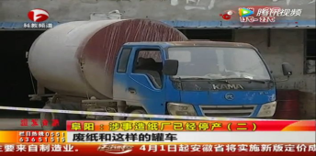
2018年3月28日安徽阜阳有限空间死亡事故
3月28日晚上11点左右，据阜阳新闻网报道，该市颍泉区邵营发生一起事故，在一家造纸厂内，4人落入沼气池！
事发地是私人的造纸厂，事发当晚，是造纸厂的负责人（厂长）邀请一位村民帮忙处理污水池，因为污水池长期没有处理，产生了大量的毒气，两人即被毒气毒晕，后期赶来相救的人，也被毒气毒晕，造成了两人当场死亡，两人因抢救无效死亡的悲剧！
这场意外事故确实让人唏嘘，污水池属于受限空间，内藏危险无穷尽，借此希望大家在工作中高度重视受限空间作业，发生事故切记不要盲目施救！
2020/8/2

Slide 12

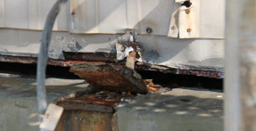
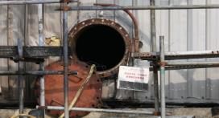
2018年5月12日上海赛科石油化工承包商死亡事故
2018年5月12日15时25分左右，承包商上海埃金科工程建设服务有限公司在上海赛科石油化工有限责任公司进行储罐检修作业时发生爆炸火灾事故，造成6名承包商员工死亡，未造成次生灾害和环境污染。初步评估经济损失为536万（主要是储罐重置费用）。
2020/8/2

Slide 13
化学品的基本概念及其特性
危险化学品标识、SDS管理
危险化学品的安全储存
危险化学品的危害
危险化学品的职业危害、危害预防及管理规定
危险化学品的废弃处置
化学品泄漏、火灾以及伤害紧急处理
案例分析
GHS分类简单描述
CHAPTER
02

Slide 14
危险化学品概念
1 化学品概念
国际劳工组织为化学品所下的定义：
化学品是指各种化学元素、由元素组成的化合物及其混合物，无论是天然的或人造的。
按此定义，可以说人类生存的地球和大气层中所有有形物质包括固体、液体和气体都是化学品。化学品的物质是组成元素的基本粒子等。
2020/8/2

Slide 15
危险化学品概念
一般的定义：
化学品中具有易燃、易爆、有毒、有害及有腐蚀特性，对人员、设施、环境造成伤害或损害的化学品属危险化学品。
比较严格的定义：
化学品中符合有关危险化学品(物质)分类标准规定的化学品(物质)属于危险化学品。
如氯气有毒、有刺激性，硝酸有强烈腐蚀性，均属危险化学品。
具有实际操作意义的定义：
国家安监总局公布的《危险化学品名录》中的化学品是危险化学品。除了已公认不是危险化学品的物质(如纯净食品、水、食盐等等)之外，《名录》中未列的化学品一般都应经实验加以鉴别认定。
2020/8/2

Slide 16
危险化学品的分类
国际通用的危险化学品分类标准有两个：
《联合国危险货物运输建议书》规定了9类危险化学品的鉴别指标；
“危险化学品鉴别分类的国际协调系统(GHS)”规定了26类危险化学品的鉴别指标和测定方法，这一指标已为先进工业国接受，但尚未形成全球共识，全球采纳只是时间问题。
我国国内标准也有两个：
《常用危险化学品分类与标志》 GB13690-2009 ，将危险化学品分为8大类21小项，也规定了相应的的指标；
《危险货物分类与品名编号》GB6944-2012，该标准节选自《联合国危险货物运输建议书》，没有包括实验测定方法及一些附加说明，将危险化学品分为9类 。
2020/8/2

Slide 17
危险化学品的安全管理法规
危险化学品法 规
危险化学品安全管理与危害控制的法律依据
危险性鉴别与 分 类
危险化学品安全管理与危害控制的技术关键
危险化学品安全管理法规
化学品登注 册
危险化学品安全管理与危害控制的重要步骤
化学事故
应急响应
危险化学品安全管理与危害控制的必要措施
2020/8/2

Slide 18
危险化学品的安全管理法规和标准
★危险化学品安全管理条例（国务院591号令）
★工作场所安全使用化学品规定（劳部[1996]423号）
★危险货物运输规则（2014）
★易燃易爆危险品管理方案（2015）
★危险货物分类和品名编号（GB6944-2012）
★化学危险品经营许可证发放办法（安全监管总局令第55号）
★化学工业毒物登记管理办法（化工部1993年颁布）
★中华人民共和国环境保护法（2014）
★危险货物包装标志（GB190-2009）（P131）
★道路危险货物运输管理规定（交通运输部令 2013年第2号）（P154）
★道路运输危险货物车辆标志(GB13392-2005)（P160）
中国主要的
化学品管理法规
2020/8/2

Slide 19
危险化学品的安全管理法规和标准
★《危险货物分类与品名》（GB 6944-2012）
★《危险货物命名原则》（GB 7694-2008）
★《危险货物品名表》（GB 12268-2012）
★《常用危险化学品的分类及标志》（GB 13690-2009）
★《职业性接触毒物危害程度分级》（GB 5044-2010）
★《危险货物运输包装类别划分原则》（GB/T 15089-2008）
★《常用化学危险物品贮存通则》（GB 15630-2013）
★《化学品安全标签编写规定》（GB 15258-2009）
★《化学品安全技术说明书编写规定》（GB 16483-2008）
中国主要的化学品安全标准
2020/8/2

Slide 20
危险化学品的安全管理法规和标准
170号公约《作业场所安全使用化学品公约》
国际劳工组织于１９９０年６月２６日在日内瓦，制定了１７０号公约。
我国于１９９４年１０月２７日全国人大八届十次会议批准，我国承认并实施该公约
公约共分七个部分，强调了政府、雇主、工人三方的责任、义务、权力。
2020/8/2

Slide 21
危险化学品的分类
检索有关理化、燃爆和毒性数据
危险品
爆炸品
压缩和液化气体
易燃物品和遇湿易燃物品
氧化剂和有机过氧化物
毒害品
放射性物品
腐蚀品
依据危险化学品分类的判断确定是否为危险品
化学品
进行健康危害和物理危害的试验
非危险品
2020/8/2

Slide 22


危险化学品的分类
依据GB13690-2009《常用危险化学品的分类及标志》和GB6944-2012 《危险货物分类与品名编号》， 将化学品按其危险性分为8大类21项。
①爆炸品
②压缩气体和液化气体
③易燃液体
④易燃固体、自燃物品和遇湿易燃物品
⑤氧化剂和有机过氧化物
⑥毒害品和感染性物品
⑦放射性物品
⑧腐蚀品
2020/8/2

Slide 23
危化品安全储存
品名 | 混和接触有危险的化学品 | 危险性摘要
苯 | 高锰酸钾 | 有激烈放热反应
乙醇 | 浓硫酸 硝酸银 | 受热冲剂有爆炸的危险 爆炸性雷酸
丙烷 | 硝酸 | 放热反应或有起火危险
2020/8/2

Slide 24
危化品安全储存
混合储存
爆炸品、易燃和可燃液体、遇水燃烧物品、易燃固体、放射性物质、自燃物品必须单独储存。
易燃气体、助燃气体、氧化剂除了与不燃气体共存外，不得与其他物品混存。
防火间距
一般指两座建筑物或构筑物间留出的水平距离，在此距离之间，不得再搭建任何建筑物和堆放大量可燃易燃材料，不得设置任何储有可燃物料的装置设施。
主要从热辐射这个因素来考虑。发生火灾时不使邻近的装置和设施受火源辐射热影响；不使火灾地点流淌、喷射或飞散出来的燃烧物体、火焰、火星点燃邻近的易燃液体、可燃气体。对预防火灾事故蔓延可能起到一定作用。
2020/8/2

Slide 25
火灾危险性分类
物品的火灾危险性分类
生产的火灾危险性分类
物品或生产 | 火灾危险性特征
甲 | 1、闪点<28℃的液体（使用或产生下列物质的生产） 2、爆炸下限<10%的气体 3、受撞击、摩擦或氧化剂接触引起燃烧、爆炸物质
乙 | 1、28℃≤闪点<60 ℃的液体 2、爆炸下限≥10%的气体
丙 | 闪点≥60 ℃的液体
丁 | 难燃烧物品
戊 | 非燃烧物品
2020/8/2

Slide 26
火灾危险性分类
上述分类中，甲、乙、丙类液体分类，以闪点为基准。凡是在一般室温下遇火源能引起闪燃的液体属于易燃液体，可列入甲类火灾危险性范围。我国南方城市的最热月平均气温在28℃左右，而厂房的设计温度在冬季一般采用12～25℃。
根据上述情况，将甲类火灾危险性的液体闪点基准定为小于28℃，乙类定为大于28℃（包括28℃）并小于60℃，丙类定为大于60℃（包括60℃），这样划分甲、乙、丙类是以汽油、煤油、柴油的闪点为基准的，有利于消防安全和节约资源。在实际工作中，应根据不同液体的闪点，采取相应的防火安全措施，根据液体闪点选用灭火剂和确定泡沫供给强度等。
2020/8/2

Slide 27
耐火等级
耐火等级是衡量建筑物耐火程度的标准。
由建筑物构件的燃烧性能和最低耐火极限决定。
燃烧性能：非燃烧体、难燃烧体、燃烧体。
耐火等级分为四级。
建筑物的耐火等级以楼板为基准进行划分，其他构件按照标准执行。
一般说耐火等级建筑：
一级：钢筋混凝土结构或砖墙与钢筋混凝土结构组成的混合结构。
二级：钢结构屋架、钢筋混凝土图柱或砖墙组成的混合结构。
三级：木屋顶或砖墙组成的砖木结构。
四级：木屋顶、难燃材料墙壁组成的可燃结构。
摘录至GB50016-2014《建筑设计防火规范》
2020/8/2

Slide 28
建筑构件的燃烧性能和耐火极限
构件名称 |  | 耐火等级
 |  | 一级 | 二级 | 三级 | 四级
墙 | 防火墙 | 非燃烧体 4.00 | 非燃烧体 4.00 | 非燃烧体 4.00 | 非燃烧体 4.00
 | 承重墙、楼梯间 | 非燃烧体 3.00 | 非燃烧体 2.50 | 非燃烧体 2.50 | 难燃烧体 0.50
 | 非承重墙、疏散通道两侧的隔墙 | 非燃烧体 1.00 | 非燃烧体 1.00 | 非燃烧体 0.50 | 难燃烧体 0.25
 | 房间隔墙 | 非燃烧体 0.75 | 非燃烧体 0.50 | 难燃烧体 0.50 | 难燃烧体 0.25
柱 | 支承多层的柱 | 非燃烧体 3.00 | 非燃烧体 2.50 | 非燃烧体 2.50 | 难燃烧体 0.50
 | 支承单层的柱 | 非燃烧体 2.50 | 非燃烧体 2.00 | 非燃烧体 2.00 | 燃烧体
楼板 |  | 非燃烧体 1.50 | 非燃烧体 1.00 | 非燃烧体 0.50 | 难燃烧体 0.25
疏散楼梯
2020/8/2

Slide 29
甲乙类危险物质的最大允许量
火灾危险性类别 | 火灾危险性特征 |  | 物质名称 | 最大允许量
 |  |  |  | 房间容积允许量 | 总量
甲类 | 1 | 闪点<28℃的液体 | 汽油 | 0.004L/m³ | 100L
 | 2 | 爆炸下限<10%的气体 | 乙炔、甲烷、硫化氢 | 1L/m³ | 25m³
乙类 |  | 28℃≤闪点<60 ℃的液体 | 煤油 | 0.02L/m³ | 200L
 |  | 爆炸下限≥10%的气体 |  | 5L/m³ ^{（标态）} | 50m³
 |  | 氧化剂气体 | 氧 | 5L/m³ | 50m³
2020/8/2

Slide 30
建筑物耐火等级的选择
根据不同的火灾危险性类别，正确选择建筑物的耐火等级，并控制层数及防火墙间的最大允许占地面积。
生产类别 | 耐火等级 | 最多允许层数 | 防火区最大允许占地面积/m2
 |  |  | 单层厂房 | 多层厂房 | 高层厂房 | 地下
甲 | 一级 二级 | 除必须，易单层 | 4000 3000 | 3000 2000 | — — | — —
乙 | 一级 二级 | 不限 | 5000 4000 | 4000 3000 | 2000 1500 | — —
丙 | 一级 二级 三级 | 不限 不限 2 | 不限 8000 3000 | 6000 4000 3000 | 3000 2000 — | 500 500 —
丁 | 一级、二级 三级 四级 | 不限 3 1 | 不限 4000 1000 | 不限 2000 — | 4000 — — | 1000 — —
戊 | 二级 三级 四级 | 不限 3 1 | 不限 5000 1500 | 不限 2000 — | 6000 — — | 4000 — —
2020/8/2

Slide 31
防火间距
甲类物品库房与建筑物的防火间距
类别、储量 防火间距 |  |  | 甲类
 |  |  | 3.4项 |  | 1、2、5、6项
 |  |  | ≤5t | ＞5t | ≤10t | ＞10t
民用建筑、明火、或散发火化地点 |  |  |  |  | 25 | 35
其他建筑 | 耐火等级 | 一级、二级 三级 四级 |  |  | 12 15 20 | 15 20 25
储罐、堆场与建筑物的防火间距
类别、储量 |  | 一、二级 | 三级 | 四级
甲、乙类液体 | 1-50t 51-200t | 12 15 | 15 20 | 20 25
丙类 | 5-250t | 12 | 15 | 20
2020/8/2

Slide 32
防火间距
液化石油气储罐与建筑物、堆场的防火间距
总容积m3 |  |  | ≤10 | 11~30 | 31~ 200 | 201~ 1000 | 1001~2500 | 2501~5000
单罐容积m3 |  |  |  | ≤10 | ≤50 | ≤100 | ≤400 | ≤1000
明火、或散发火化地点 |  |  | 35 | 40 | 50 | 60 | 70 | 80
民用建筑，甲乙类液体储罐 |  |  | 30 | 35 | 45 | 55 | 65 | 75
丙类液体储罐 |  |  | 25 | 30 | 35 | 45 | 55 | 65
其他建筑 | 耐火等级 | 一、二级 | 12 | 18 | 20 | 25 | 30 | 40
2020/8/2

Slide 33
化学品的基本概念及其特性
危险化学品标识、SDS管理
危险化学品的安全储存
危险化学品的危害
危险化学品的职业危害、危害预防及管理规定
危险化学品的废弃处置
化学品泄漏、火灾以及伤害紧急处理
案例分析
GHS分类简单描述
CHAPTER
03

Slide 34
GHS制度适用原则（积木原则）
《化学品分类和标签规范》系列标准 GB 30000.2~29-2013，共28个标准。
16项物理危害
危害性的统一分类
10项健康危害
GHS制度
2项环境危危害
标签
危害信息的统一公示
安全数据单
2020/8/2

Slide 35
GHS化学品危害性的统一分类
GHS制度将化学品的危害大致分为3大类：
1) 物理危害(如，易燃液体、氧化性固体等）
2) 健康危害（如，急性毒性，皮肤腐蚀/刺激）；
3) 环境危害（如，水生毒性）。
2020/8/2

Slide 36
GHS制度将化学品的物理危害又细分为16小项
《化学品分类和标签规范》系列国标采纳了联合国《全球化学品统一分类和标签制度》（第四版）GHS中大部分内容，与现行26项化学品分类与标签国标相比，新增了“吸入危害”和“对臭氧层的危害”等规定。
爆炸物 | 发火液体
易燃气体 | 发火固体
易燃气溶胶 | 自热物质和混合物
氧化性气体 | 遇水放出易燃气体的物质和混合物
高压气体 | 氧化性液体
易燃液体 | 氧化性固体
易燃固体 | 有机过氧化物
自反应物质和混合物 | 金属腐蚀剂
2020/8/2

Slide 37
举例1：易燃液体
一、定义
易燃液体是指闪点不高于93℃的液体 。
二、分类
类别 | 特征
1 | 闪点<23℃ ，初沸点≤35℃
2 | 闪点<23℃ ，初沸点>35℃
3 | 23℃ ≤闪点≤60℃
4 | 60℃<闪点≤93℃
2020/8/2

Slide 38
举例2：易燃气溶胶
一、定义
气溶胶是指气溶胶喷罐，系任何不可重新灌装的容器，容器内装强制压缩、液化或溶解的气体，配有释放装置，可使所装物喷射出来，形成在气体中悬浮的固体或液体微粒或形成泡沫、膏剂、粉末或处于液体、气体。
气溶胶通常有泡沫气溶胶和迸射气溶胶。
2020/8/2

Slide 39
举例2：易燃气溶胶
二、分类
对于易燃气溶胶的分类，常需考虑 以下的测试结果：
易燃气溶胶的组分；
化学燃烧热；
泡沫试验（用于泡沫气溶胶）；
点火距离试验和封闭位置试验的结果（用于迸射气溶胶）.
类别 | 特征
3.1 | 极度易燃气溶胶
3.2 | 易燃气溶胶
2020/8/2

Slide 40
2、GHS制度将化学品的健康危害又细分为10小项
急性毒性 | 生殖毒性
皮肤腐蚀/刺激 | 致癌性
严重眼损伤/眼刺激 | 特定目标器官/系统毒性单次接触
呼吸或皮肤敏化作用 | 特定目标器官/系统毒性重复接触
生殖细胞致突变性 | 吸入危险
6.1项毒性物质
3、GHS制度将化学品的环境危害仅分为2小项：
危害水生环境
危害臭氧层
2020/8/2

Slide 41
举例1：急性毒性
一、定义
急性毒性是指在单剂量或在24h内多剂量经口或皮肤接触一种物质或混合物，或吸入接触4h之后出现的有害效应。
二、分类
根据化学品的经口、皮肤接触或吸入途径的急性毒性，将化学品的急性毒性分为5类。
急性毒性值用(近似）LD₅₀值（经口、皮肤接触）或LC₅₀值（吸入）或ATE值表示。
2020/8/2

Slide 42
急性毒性分类标准
接触途径 | 第1类 | 第2类 | 第3类 | 第4类 | 第5类
口服（mg/kg 体重） | 5 | 50 | 300 | 2000 | 5000
皮肤（mg/kg 体重） | 50 | 200 | 1000 | 2000
气体（ppmv） | 100 | 500 | 2500 | 20000
蒸气（mg/L） | 0.5 | 2.0 | 10 | 20
粉尘和烟雾（mg/L） | 0.05 | 0.5 | 1.0 | 5
2020/8/2

Slide 43
举例2：皮肤腐蚀/刺激
一、定义
皮肤腐蚀是指在施用试验物质达到4h后，可观察到表皮和真皮的坏死（具有不可逆性）。
皮肤刺激是指在施用试验物质达到4h后，对皮肤造成的可逆损伤（具有可逆性） 。
2020/8/2

Slide 44
三、化学品危害信息的统一公示
GHS制度采用两种方式公示化学品的危害信息：
1) 标签；
2) 安全数据单（safety data sheet，简称SDS）
3)化学品危害信息统一公示之标签
在GHS制度中一个完整的标签至少含有5个部分：
信号词：表明危险的相对严重程度的词语，包括：
“危险”（Danger):用于较为严重的危险类别
“警告”（Warning) :用于较轻的危险类别
2020/8/2

Slide 45

三、化学品危害信息的统一公示
危险说明：描述一种危险产品危险性质的短语：
GHS制度已经为所有危险项别分配了指定的危险说明
如：“高度易燃液体和蒸气”；
“遇热可能会爆炸”；
“对水生生物毒性极大，并具有长期持续影响”。
三、化学品危害信息统一公示之标签
象形图：一种描述危险产品危险性质的图形。
具体要求：
a)、边框：红色要足够宽，醒目；
b)、符号：黑色；
c)、背景：白色；
2020/8/2
2020/8/2

Slide 46





在GHS制度中共有9种象形图
三、化学品危害信息统一公示之标签
象形图：一种描述危险产品危险性质的图形。
!
2020/8/2

Slide 47

三、化学品危害信息统一公示之标签
4）防范说明：一个短语或图形来说明建议采取的措施。
目的：最大限度地减少或防止因接触某种危险物质或
因对它存储或搬运不当而产生的不利效应。
举例：“放在儿童伸手不及之处”；
“使用前请读标签”；
“接触时需带防毒面具”
5）产品标识
包括物质的名称、CAS号、危险成分的名称（混合物）
6） 生产商/供应商标识
包括生产商/供应商名称、地址和电话号码等
2020/8/2

Slide 48
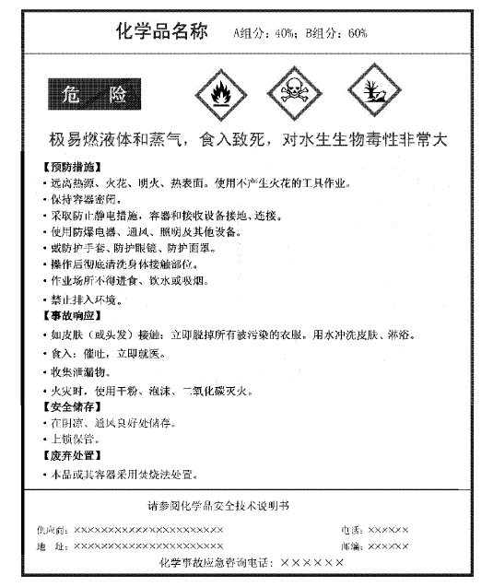
GHS标签举例1
2020/8/2

Slide 49

GHS标签举例1
二甲苯（500mL）
危险
Dimethyl benzene
CAS No. :1330-20-7
UN No. : 1307
!
易燃液体
吞咽可能有害
造成皮肤刺激
造成严重眼刺激
吞咽可能造成危险
可能对呼吸系统有伤害
危害水生环境
保持容器密封
远离火星/火源
切勿呼吸产品蒸气
如误服，立即呼叫解毒中心
中国###化工公司制造
Tel：+86+########
2020/8/2

Slide 50
GHS标签举例2
二甲苯（500mL）
危险
Dimethyl benzene
CAS No. :1330-20-7
UN No. : 1307
!
易燃液体
吞咽可能有害
造成皮肤刺激
造成严重眼刺激
吞咽可能造成危险
可能对呼吸系统有伤害
危害水生环境
保持容器密封
远离火星/火源
切勿呼吸产品蒸气
如误服，立即呼叫解毒中心
中国###化工公司制造
Tel：+86+########
2020/8/2

Slide 51
GHS的适用范围和原则
GHS制度适用范围
GHS制度涵盖了所有的危险化学品；
GHS针对的目标对象包括消费者、工人、运输工人以及应急人员；
目前，化学品在人类有意摄入时的标签不在GHS的覆盖范围内，如药品、食品添加剂、化妆品和食品中的杀虫剂残留。
GHS不包括确定统一的试验方法或提倡进一步的试验。
2020/8/2

Slide 52
化学品的基本概念及其特性
危险化学品标识、SDS管理
危险化学品的安全储存
危险化学品的危害
危险化学品的职业危害、危害预防及管理规定
危险化学品的废弃处置
化学品泄漏、火灾以及伤害紧急处理
案例分析
GHS分类简单描述
CHAPTER
04

Slide 53
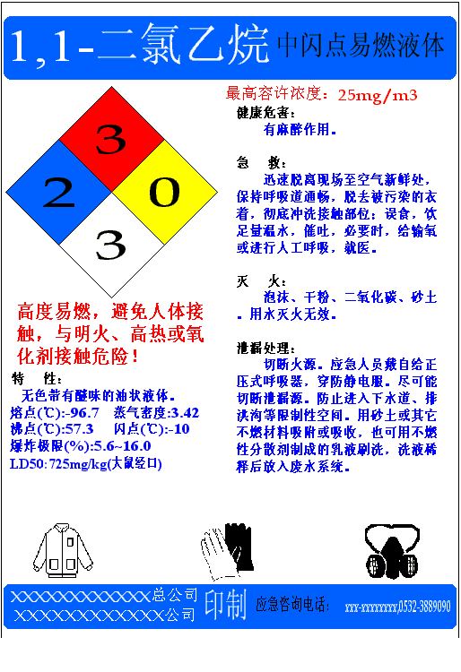
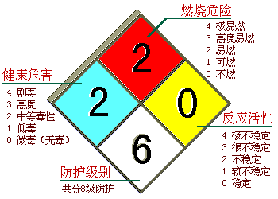

菱形标识
火灾危害及闪火点
4-39℃以下
3-54℃以下
2-108℃以下
1-108℃以上
0-不燃烧
健康危害描述
4-致命
3-极度危险
2-危险
1-轻度危险
0-普通材料
特别危害描述
氧化性 OXY
酸性 ACID
碱性 ALK
腐蚀性 COR
避水使用 W
辐射危害
聚合性 P
活性描述
4-可能暴炸
3-撞击和加热后可能爆炸
2-激烈化学反应
1-加热不稳定
0-稳定
2020/8/2

Slide 54
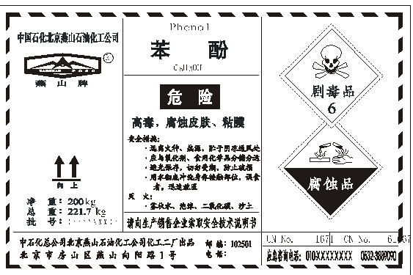
化学品安全标签
供应商安全标签
2020/8/2

Slide 55
化学品安全标签
安全标签
标签内容、格式、应用已由《化学品安全标签编写规定》加以规定（GB 15258—2009）
向使用者传递安全信息的一种载体
2020/8/2

Slide 56
化学品安全标签
企 业 的 责 任
使用企业的责任
  使用的危险化学品应有安全标签
  对购进的化学品进行分装或转移时，转移或分装后的容器应贴安全标签
  使用危险化学品的作业场所应挂贴作业场所安全标签
  确保员工能正确辨识安全标签
2020/8/2

Slide 57
化学品安全标签
安全技术说明书的法律地位：
国务院《化学危险物品安全管理条例》和《规定》明确要求化学品的流通必须提供安全技术说明书；
已形成国家标准《化学品安全技术说明书编写指南》（ GB/T 17519-2013）。
化学品安全技术说明书国际上称作化学品安全信息卡，简称SDS。
化学品安全技术说明书是一份关于危险化学品燃爆、毒性和环境危害以及安全使用、泄露应急处置、主要理化参数、法律法规等方面信息的综合性文件。
2020/8/2

Slide 58
化学品安全标签
是化学品安全生产、安全流通、安全使用的指导性文件；
是应急作业人员进行应急作业时的技术指南；
为制订危险化学品安全操作规程提供技术信息；
是化学品登记管理的重要基础和手段；
是企业进行安全教育的重要内容。
2020/8/2

Slide 59
化学品安全标签
SDS由以下四部分构成：
在紧急事态下首先需要知道是什么物质，有什么危害？
(第1、2、3部分）
危险情形已经发生，我们应该怎么做？
(第4、5、6部分）
如何预防和控制危险发生？
(第7、8、9、10部分）
其它一些关于危险化学品安全的主要信息。
(第11、12、13、14、15、16部分)
2020/8/2

Slide 60
安全技术说明书的结构
3. 危险性概述
化学品
及企业标识
2. 成分
组成信息
10. 稳定性和反应性
4. 急救措施
11. 毒理学资料
安全技术
说明书内容
5. 消防措施
12. 生态学资料
MSDS
6. 泄漏应急处理
13. 废弃处置
7. 操作处置与储存
14. 运输信息
8. 接触控制个体防护
15. 法规信息
9. 理化特性
16. 其他信息
2020/8/2

Slide 61
安全技术说明书编写要求
采用简捷明了，通俗易懂的规范汉字表述，作业人员能读懂；
16大项内容不能随意删除或合并；各页要标顺序号；
数据资料填写，分为必填项【A】，可选项【B】，可删除项【C】；
说明书要保持最新信息，每5年定期更新一次,并标注修订日期；
说明书采用“一物一书”的方式编写，同类物、同系物不能互换、替代；
数据资料要准确可靠，选用权威性的参考资料。
2020/8/2

Slide 62
化学品的管理
采购
运输
存放
厂内转移&使用
废弃物处置
化学品的采购
1）采购部门按照《危险化学品清单》上的内容确认化学品性质后，制作相应的采购单从合格供应商进行采购。
2）采购人员应要求供应商提供 SDS 化学物质安全数据表以及质量性能等资料。
3）化学品的SDS由EHS部门统一审核，并确认包装方式，外包装上明确化学品标识。保存并提供使用部门以便使用部门了解其性质、毒害及污染程度，为采取防范措施提供可靠依据，
2020/8/2

Slide 63
化学品的管理
采购
运输
存放
厂内转移&使用
废弃物处置
运输
采购人员对化学品运输方进行资质确认，要求化学品供应商提供相关化学品安全技术说明书，并提出以下要求：
1）物品包装完整，能经受运输过程中的碰撞、颠簸和温度、湿度 变化等外界干扰而不发生危险事故。
2）装卸过程轻拿轻放，防止撞击、拖拉和倾倒，同时要求供方在 运输及装卸过程中有防止泄漏、倾倒等预防措施。
3）碰撞、互相接触容易引发燃烧、爆炸或造成其它危险的化学品，以及化学性质或防护、灭火方法互相抵触的化学危险品，不得 违反配装限制和混合装运。装运化学危险品的车辆（除火车外） 通过市区时，应当遵守所在地公安机关规定的行车时间和路线，中途不得随意停车。
2020/8/2

Slide 64
5.1采购
（1）调达科按照《危险化学品清单》上的内容确认化学品性质后，制作相应的采购单从合格供应商进行采购。
（2）采购人员应要求供应商提供 MSDS 化学物质安全数据表以及质量性能等资料。
（3）化学品的MSDS由安全环境科统一审核，并确认包装方式，外包装上明确化学品标识。保存并提供使用部门以便使用部门了解其性质、毒害及污染程度，为采取防范措施提供可靠依据，
。
化学品的管理
采购
运输
存放
厂内转移&使用
废弃物处置
存放
使用化学品的部门应具有专门存放化学品的试剂柜，并应派专人管理，做到标识清楚，按照酸类、碱类、易燃易爆液体类、强氧化剂 类等分类存储。部门化学品管理人员和采购人员应作好相应的领用手续。
根据安全需要配备必要的劳动防护用品和用具，如工作服、 眼镜、手套、可供冲洗的洗眼装置。存放化学品的场所，应根据化 学品的性质和数量配备适当种类和数量的防护工具。
2020/8/2

Slide 65
化学品的管理
采购
运输
存放
厂内转移&使用
废弃物处置
在危险化学品的使用现场，应配备相应的救助材料，救助材料应定期更新。同时需对相关使用人员进行培训，做好预防。
严格按照 SDS 中的规定使用，使用部门应注意防止化学品的 挥发与泄露，在使用的过程中注意随时盖好盖，并按照《环境管理程序》中的规定执行。
化学品在使用过程中，应采取预防措施，防止泄漏。化学品一旦发生小量泄漏要立即打扫干净，用过的纱布、吸油棉等要放入危险废 弃物垃圾桶中，废弃的化学品容器属于危险废弃物，按《危险废物管理程序》规定处理。一旦发生大量泄漏，按照《应急准备与响应管理程序》规定执行。
安全提示：打开易挥发溶剂瓶塞时，瓶口不要对着人；配洗液、稀 释硝酸的容器，漏斗或烧杯要放在防溢漏器皿中。
2020/8/2

Slide 66
化学品的管理
采购
运输
存放
厂内转移&使用
废弃物处置
废弃：
废试剂、废油由使用部门送至危险废弃物存放点，运输中防止泄漏。
危险废弃物由EHS部门按规定进行集中存放管理及处理。
所有废弃化学品处理按《废弃物管理程序》中规定执行。
严禁将废弃化学品随便堆放和排入地面、地下及任何水系。
2020/8/2

Slide 67
化学品的基本概念及其特性
危险化学品标识、SDS管理
危险化学品的安全储存
危险化学品的危害
危险化学品的职业危害、危害预防及管理规定
危险化学品的废弃处置
化学品泄漏、火灾以及伤害紧急处理
案例分析
GHS分类简单描述
CHAPTER
05

Slide 68
化学品的安全贮存
G 地面清洁、无拥堵◆◆
H 化学品清单和SDS，定期更新◆◆
I 可自动关闭的防火门◆
J 灭火器和应急物品（如应急PPE）◆◆
K 防爆开关◆
L 安全警示标志◆◆
M 紧急喷淋和洗眼器◆◆
N 分类分开存放◆◆
易燃、可燃物与氧化剂分开存放
剧毒品专库、监控存放
有毒不燃物质和可燃物分开存放
遇湿易燃物质专库存放，并醒目标志“禁用水扑救”
可能发生反应的化学品分别存放
O 防雷装置◆
P 适当温度，避免容器被阳光直射◆◆
◆：易燃、可燃化学品
◆：不可燃化学品
A 防火建筑◆
B 可燃气体/烟感系统◆
C 防爆灯/应急灯（包括通风设备、电线、接线箱柜等）◆
D 容器
接地◆
密闭◆◆
安全标识◆◆
E 危险液体二次防泄漏◆◆
F 合理/有效通风◆◆
2020/8/2

Slide 69

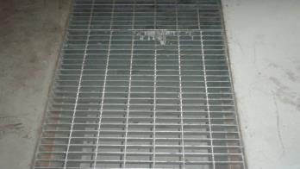
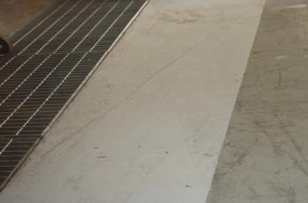



化学品的安全贮存
应急泄漏设施：防泄漏托盘
应急泄漏设施：化学品库防泄漏沟
坡度为1/1000-3/1000
的自流平地面
防泄漏吸油棉及其他吸附装置
2020/8/2

Slide 70

化学品的安全贮存
现场储存地点：化学品柜
应急装置（吸油棉、防泄漏托盘）
一昼夜的存放量，参考NFPA的标准
2020/8/2

Slide 71
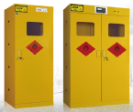



化学品的安全贮存
气瓶存储柜
化学品柜作用：
1. 安全地存储有毒有害的化学物质，以减少发生火灾的风险，保护人员和设施
2. 识别，整理，并隔离危险化学品
3. 产品通过FM\CE认证，以备安全检查。
4. 使溶剂的存储在使用点附近，提高效率
5. 键控的双人双锁锁定机制，提高安全性
2020/8/2

Slide 72
化学品的基本概念及其特性
危险化学品标识、SDS管理
危险化学品的安全储存
危险化学品的危害
危险化学品的职业危害、危害预防及管理规定
危险化学品的废弃处置
化学品泄漏、火灾以及伤害紧急处理
案例分析
GHS分类简单描述
CHAPTER
06

Slide 73
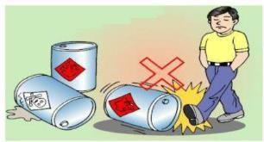
危险化学品的危害
危险化学品的危害主要包括：
燃爆危害：是指化学品能引起燃烧、爆炸的危险程度。
健康危害：是指接触后能对人体产生危害的大小。
环境危害：是指化学品对环境影响的危害程度。
2020/8/2

Slide 74
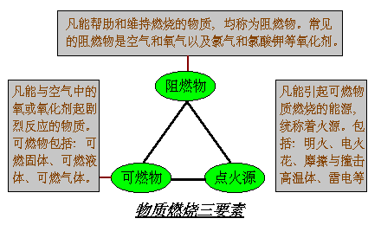
燃 烧 的 条 件
燃烧必须同时具备三个条件： 可燃物、助燃物、着火源
2020/8/2

Slide 75
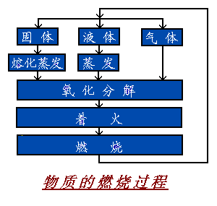
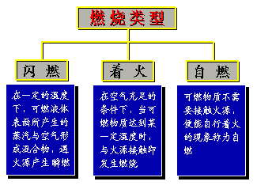
物质燃烧的过程与类型
燃烧类型
2020/8/2

Slide 76
化学品的燃爆危害
常见易燃、可燃液体的闪点
液体名称 | 闪点/℃ | 液体名称 | 闪点/℃
汽油 石油醚 原油 苯 甲苯 甲醇 | -58-10 -50 -35 -11 4 9 | 乙醇 石脑油 煤油 柴油 重油 润滑油 乙二醇 | 13 25 30-70 45~120 80-130 120~340 100
2020/8/2

Slide 77

物 质 的 爆 炸
爆炸的定义
物质由一种状态迅速地转变为另一种状态，并瞬间以机械功的形式放出大量能量的现象。
2020/8/2

Slide 78
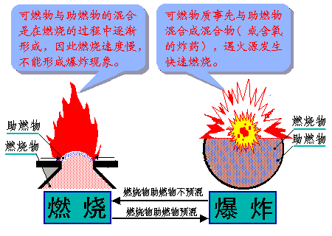
燃烧与爆炸的关系
2020/8/2

Slide 79
化学品的燃爆危害
固体的燃烧危险性
自热燃烧和受热燃烧
常温下，发生化学、物理、生物化学作用放出氧化热、吸附热、聚合热、发酵热等热量。
自催化作用
稻草、粮食发酵
2020/8/2

Slide 80
化学品的燃爆危害
火灾与爆炸的破坏作用
直接破坏：碎片。
冲击波破坏：高温高压气体以极高的速度膨胀，挤压周围空气，空气受冲击产生扰动，压力、密度突变，扰动的传播称为冲击波。
破坏作用主要是超压引起的。爆炸中心冲击波超压达几个甚至十几个大气压。波正面超过20-30kPa，木结构破坏，100kPa，除钢筋混凝土，全部破坏。
造成火灾。
中毒或环境污染。
2020/8/2

Slide 81
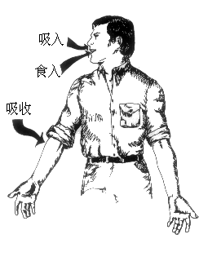
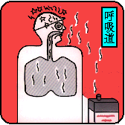

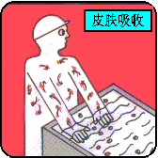
化学品的毒性与其进入人体的途径有关
(最容易也是最危险的直接侵入式途径，
主要因为其扩散速度快，90%工业中毒以吸入为主要途径)
2020/8/2

Slide 82
毒物对人体的危害
      ▲ 引起刺激
      ▲ 过敏
      ▲ 缺氧
      ▲ 昏迷和麻醉
      ▲ 全身中毒
      ▲ 致癌
      ▲ 致畸
      ▲ 致突变
      ▲ 尘肺
毒物对人体的
危害
有毒物质对人体的危害主要为引起中毒。
2020/8/2

Slide 83
毒物对人体的危害
▲ 引起刺激
一般受刺激的部位为皮肤、眼睛和呼吸系统。
引起皮炎
（干燥、粗糙、疼痛）
引起眼部炎症
（疼痛、流泪等）
呼吸道刺激
（鼻咽痛感、咳嗽）
2020/8/2

Slide 84
毒物对人体的危害
▲ 过敏
接触某些化学品可引起过敏，开始接触时可能不会出现过敏症状，然而长时间的暴露会引起身体的反应。即便是接触低浓度化学物质也会产生过敏反应，皮肤和呼吸系统可能会受到过敏反应的影响。
引起职业性哮喘
（咳嗽、呼吸困难等）
引起皮炎
（皮疹或水疱）
2020/8/2

Slide 85
毒物对人体的危害
▲ 缺氧(窒息)
窒息涉及到对身体组织氧化作用的干扰。这种症状分为两种:单纯窒息和化学窒息。
      ●单纯窒息
      这种情况是由于周围氧气被惰性气体所代替，如氮气、二氧化碳、乙烷、氢气或氦气，而使氧气量不足以维持生命的继续。一般情况下，空气中含氧21%，如果空气中氧浓度降到17%以下，机体组织的供氧不足，就会引起头晕、恶心，调节功能紊乱等症状。这种情况一般发生在具有限制性空间的工作场所，缺氧严重时可导致昏迷，甚至死亡。
2020/8/2

Slide 86
毒物对人体的危害
      化学窒息（血液内窒息；细胞内窒息）
      这种情况是由于化学物质直接影响机体传送氧以及和氧结合的能力，典型的化学窒息性物质就是一氧化碳。空气中一氧化碳含量达到0.05%时就会导致血液携氧能力严重下降，亦称血液内窒息；另外如氰化氢、硫化氢这些物质影响细胞和氧的结合能力，尽管血液中含氧充足，这种窒息亦称细胞内窒息。
2020/8/2

Slide 87
毒物对人体的危害
▲ 昏迷和麻醉
高浓度的某些化学品，如乙醇、丙醇、丙酮、丁酮、乙炔、烃类、乙醚、异丙醚会导致中枢神经抑制。这些化学品有类似醉酒的作用，一次大量接触可导致昏迷甚至死亡。
2020/8/2

Slide 88

毒物对人体的危害
▲ 全身中毒
全身中毒是指化学物质引起的对一个或多个系统产生有害影响并扩展到全身的现象,这种作用不局限于身体的某一点或某一区域。
●肝脏
肝脏作用是净化血液中的有毒物质并在排泄前将它们转化成无害的和水溶性的物质。然而反复接触一些物质是对肝脏有害的，引起病变（肝硬化）和降低肝脏的功能，例如溶剂酒精、四氯化碳、三氯乙烯、氯仿等，也可能被误认为病毒性肝炎，因为这些化学物质引起肝损伤的症状（黄皮肤、黄眼睛）类似于病毒性肝炎。
2020/8/2

Slide 89

毒物对人体的危害
▲致癌
长期接触一定的化学物质可能引起细胞的无节制生长,形成癌性肿瘤。这些肿瘤可能在第一次接触这些物质以后许多年才表现出来，这一时期被称为潜伏期，一般为4-40年。
▲致畸
接触化学物质可能对未出生胎儿造成危害，干扰胎儿的正常发育，在怀孕的前三个月，脑、心脏、胳膊和腿等重要器官正在发育，从而导致胎儿畸形。
2020/8/2

Slide 90
毒物对人体的危害
▲致突变
某些化学品可引起接触者基因发生改变而对遗传造成影响，导致后代发生不希望出现的变化。一些实验结果表明80%-85%的致癌化学物质对后代有影响。
▲尘肺
尘肺是由于在肺的换气区域发生了小尘粒的沉积以及肺组织对这些沉积物的反应。一般很难在早期发现肺的变化，当X射线检查发现这些变化的时候病情已经较重了。尘肺病患者肺的换气功能下降，在紧张活动时将发生呼吸短促症状，这种作用是不可逆的，能引起尘肺病的物质有石英晶体、石棉、滑石粉、煤粉和铍。
2020/8/2

Slide 91
●对大气的危害
●破坏臭氧层
●导致温室效应
●引起酸雨
●形成光化学烟雾（伦敦型烟雾 、洛杉矶型烟雾 ）
毒物对人体的危害
我国每年排放工业生产废气量约3万亿立方米，其中:
二氧化硫1500万吨
二氧化碳约10亿吨
2020/8/2

Slide 92
有害化学品的污染危害
●对土壤的危害
●土壤酸化
●土壤碱化
●土壤板结
我国每年向陆地排放有害
化学废物2242万吨
●对水体的危害
◆含氮、磷及其他有机物的生活污水、工业废水可导致水体的“富营养化”、“赤潮”和“水花”。
●富营养化
●赤潮
●水花
2020/8/2

Slide 93
有害化学品的污染危害
    ◆重金属、农药、酚类、氰化物、砷化合物等污染物可在水生生物体内富集，造成其损害、死亡，破坏生态环境。
    ◆石油类污染可导致鱼类、水生生物死亡，还可引起水上火灾。
全国工业企业通过工业三废向江河湖泊排放石油类54150吨，硫化物41554吨，有机酚5335吨，铅1250吨
化工废水中氰化物、砷、汞、铅和酚类达24274吨。
2020/8/2

Slide 94
有害化学品的污染危害
2020/8/2

Slide 95
化学品的环境污染控制
●制定和健全立法，加强执法力度
●加强对重点有害化学品的环境管理
●推行清洁生产，严格控制排放
●强化危险废物管理
●加强宣传教育，提高公众认识
2020/8/2

Slide 96
化学品的基本概念及其特性
危险化学品标识、SDS管理
危险化学品的安全储存
危险化学品的危害
危险化学品的职业危害、危害预防及管理规定
危险化学品的废弃处置
化学品泄漏、火灾以及伤害紧急处理
案例分析
GHS分类简单描述
CHAPTER
07

Slide 97
化学品危害控制的一般原则
操作控制
操作控制的目的是通过采取适当的措施，消除或降低工作场所的危害，防止工人在正常作业时受到有害物质的侵害。采取的主要措施是替代、变更工艺、隔离、通风、个体防护和卫生。
管理控制
管理控制是指按照法律和标准建立起来的管理程序和措施，是预防作业场所中化学品危害的一个重要方面。管理控制主要包括：危害识别、安全标签、安全技术说明书、安全贮存、安全传送、安全处理与使用、废物处理、接触监测、医学监督和培训教育。
2020/8/2

Slide 98


化学品危害控制的一般原则
替 代
用无毒、低毒替代高毒、剧毒，用可燃物替代易燃物
    变更工艺
    选用可将危害减少到最低程度的技术
操
作
控
制
隔 离
拉开作业人员与危险源之间的距离
通 风
降低作业场所中有害气体、蒸气、粉尘的浓度
个体防护
正确选择和使用个体防护用品
  卫 生
  保持作业场所清洁 作业人员的个人卫生
2020/8/2

Slide 99





化学品危害控制的一般原则
管理控制
危害识别
安全处理与使用
安全标签
废物处理
安全技术说明书
接触监测
安全贮存
医学监督
安全传送
培训教育
2020/8/2

Slide 100
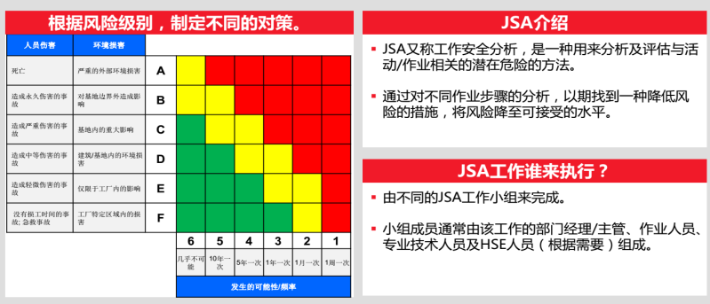
危险化学品的安全管理
化学品危害控制的一般原则
2020/8/2

Slide 101
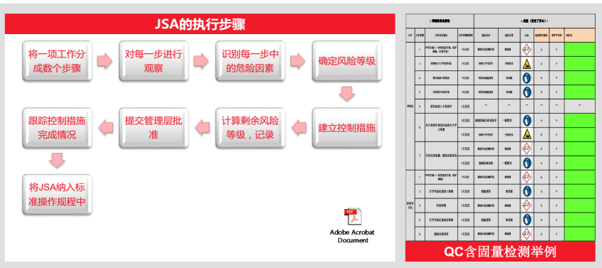
危险化学品的安全管理
化学品危害控制的一般原则
2020/8/2

Slide 102
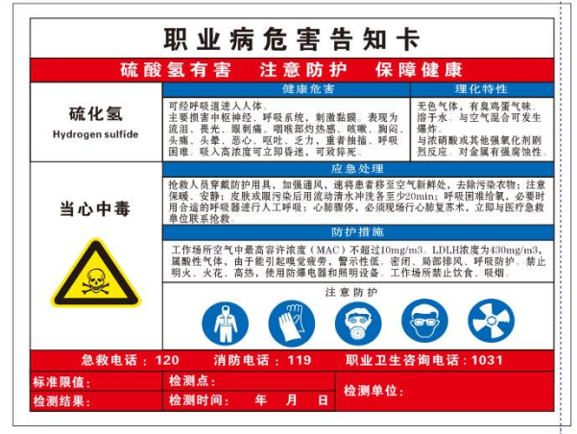
危害告知卡
2020/8/2

Slide 103
化学品危害控制的一般原则
操作控制
  替代：粘合剂中苯的替代
  工艺变更：催化剂汞的工艺变化
  隔离
  通风
  个体防护
  卫生
管理控制
2020/8/2

Slide 104
化学品防护措施
防护手套 | 防护鞋 | 防护口罩
防护眼镜 |  | 防护面具
2020/8/2

Slide 105



其他个体防护用品
安全眼镜
防护服
防护手套
防护面罩
防护靴
皮肤防护剂
2020/8/2

Slide 106
呼吸器的种类
空气过滤式
供气式
半
面
型
免保养型
连续供气型
(半面式或全面式)
低保养型
一般保养型
自负式(SCBA)
全面型
电动送风式(PAPR)
2020/8/2

Slide 107
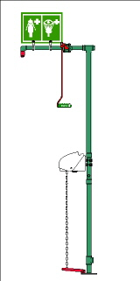
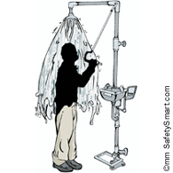
紧急冲淋和洗眼系统
2020/8/2

Slide 108


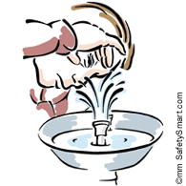
紧急冲淋和洗眼系统
2020/8/2

Slide 109
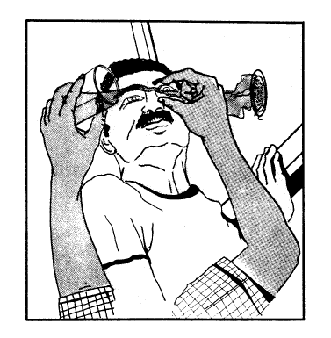
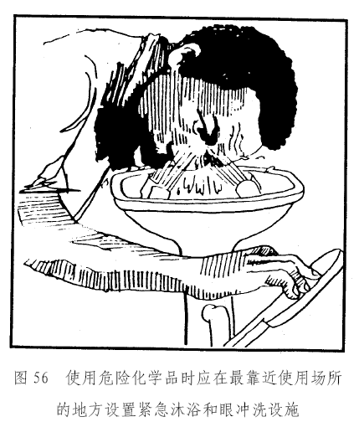
紧急冲淋和洗眼系统
如果化学品溅到人的皮肤或眼睛上，要用大量水冲洗10-15分钟。
2020/8/2

Slide 110

化学品的基本概念及其特性
危险化学品标识、SDS管理
危险化学品的安全储存
危险化学品的危害
危险化学品的职业危害、危害预防及管理规定
危险化学品的废弃处置
化学品泄漏、火灾以及伤害紧急处理
案例分析
GHS分类简单描述
CHAPTER
08

Slide 111
危险废物的危害特性
包括腐蚀性（Corrosively, C）
毒性（Toxicity, T）
易燃性（Ignitability, I）
反应性（Reactivity, R）
感染性（Infectivity, In）。
2020/8/2

Slide 112
危险废物的物理状态
固态
半固态（泥态）
液态（高浓度液态）
气态（置于容器中）
2020/8/2

Slide 113
危险废物的鉴别
名录法
1.根据《国家危险废物名录》 2016年3月30日由环境保护部部务会议修订通过，现予公布，自2016年8月1日起施行。
－HW01～HW18、HW48、HW49类是危险废物组别，列入《名录》相应组别的即为危险废物；
－HW19～HW49类是含有危险成分的废物，应该采用《标准》进行鉴别；
－没有列入《名录》的废物也可以通过《标准》进行鉴别。
特性测试分析法
废物代码，是指危险废物的唯一代码，为8位数字。其中，第1-3位为危险废物产生行业代码（依据《国民经济行业分类（GB/T 4754-2011）》确定），第4-6位为危险废物顺序代码，第7-8位为危险废物类别代码。
2.根据《危险废物鉴别标准》（GB 5085.1～7-2007）的规定鉴别
－腐蚀性鉴别
－急性毒性初筛
－浸出毒性鉴别
－易燃性鉴别
－反应性鉴别
－毒性物质含量鉴别
2020/8/2

Slide 114
危险废物的识别标志
对危险废物的容器和包装物以及收集、贮存、运输、处置危险废物的设施、场所，必须设置危险废物识别标志。
《环境保护图形标志一固体废物贮存（处置）场》（GB 15562.2-1995）
《危险废物贮存污染控制标准》（GB 18597-2001）
《医疗废物专用包装物、容器标准和警示标识规定》（环发[2003]188号）
2020/8/2

Slide 115
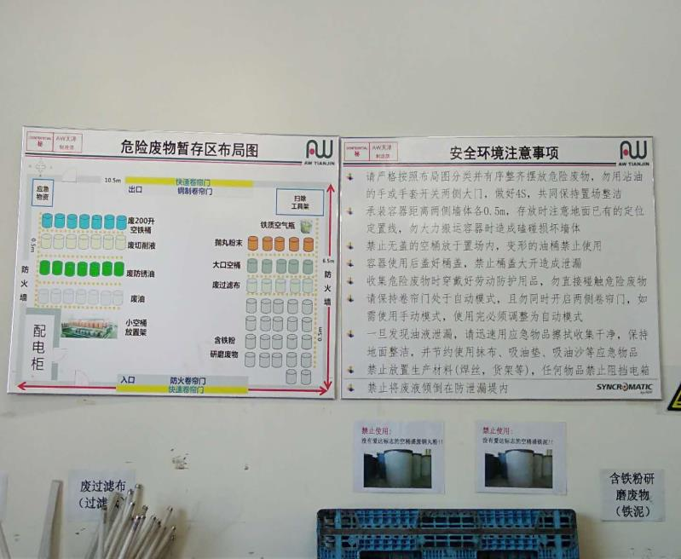
危险暂存场的布局和安全环境注意事项
危险暂存场的布局图
安全环境注意事项
2020/8/2

Slide 116
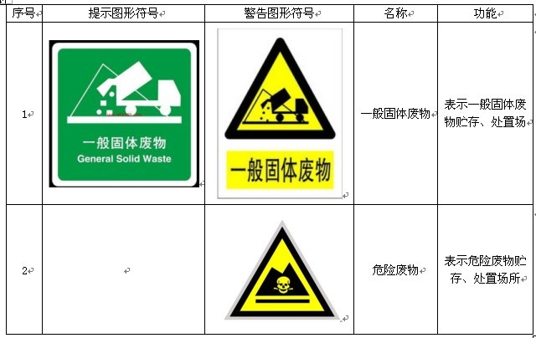
危险废物贮存、处置场警示标识
2020/8/2

Slide 117
危险废物包装标识
2020/8/2

Slide 118
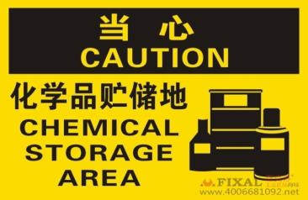
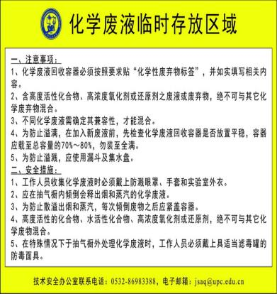

危险废物包装标识
2020/8/2

Slide 119
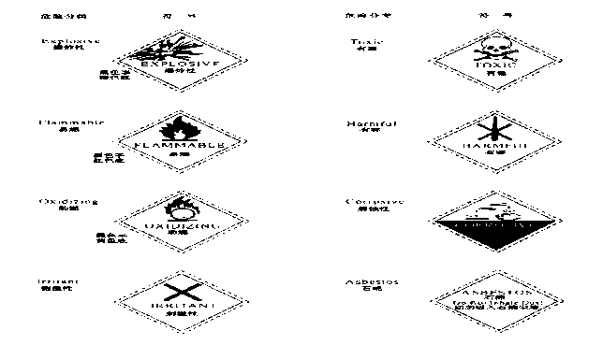
危险废物包装标识
2020/8/2

Slide 120
危险废物管理计划书
分类收集、分类贮存
分类收集的原则：
1.危险废物与一般废物分开
2.工业废物与生活垃圾分开
3.液态与固态分开
4.泥态与固态分开
5.性质不相容的分开
6.处理处置方法不同的分开
贮存场所、设施符合国家规定
1.防扬撒
2.防流失
3.防渗漏
运输车辆符合国家危险货物运输规定
2020/8/2

Slide 121
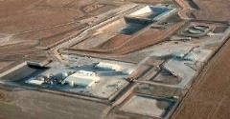
危险废弃物管理：从“摇篮到坟墓”管理的概念
废物处理、贮存和处置者
废物运输者
政府监督
废物产生者
2020/8/2

Slide 122

天津市危险废物在线转移监管平台
五联单被电子系统代替
2020/8/2

Slide 123
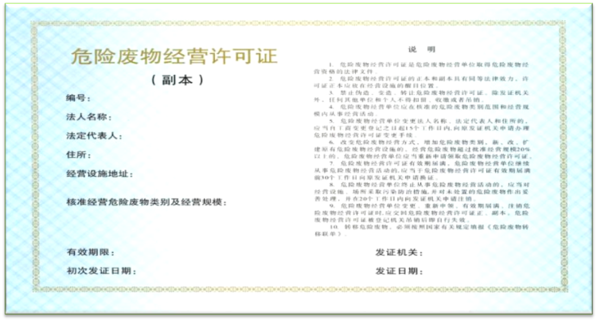
危险废物处理单位合同及资质
2020/8/2

Slide 124

化学品的基本概念及其特性
危险化学品标识、SDS管理
危险化学品的安全储存
危险化学品的危害
危险化学品的职业危害、危害预防及管理规定
危险化学品的废弃处置
化学品泄漏、火灾以及伤害紧急处理
案例分析
GHS分类简单描述
CHAPTER
09

Slide 125
化学事故应急救援的基本任务
控制危险源
抢救受害人员
指导群众防护，组织群众撤离
做好现场清消，消除危害后果
2020/8/2

Slide 126
化学事故应急救援的基本任务
发生化学品事故
应急行动
紧急疏散
现场急救
泄漏处理
火灾扑救
2020/8/2

Slide 127

化学事故应急救援的基本任务
风向
紧急疏散
事故现场
疏散区（该区人员需疏散）
警戒区（该区实行交通管制）
建立警戒区域, 并在主要道路上实行交通管制
迅速疏散警戒区域内无关人员
2020/8/2

Slide 128
化学事故应急响应程序
咨询专家库
-MSDS库
-活性危险库
-RTECS库
-医学救援库
-工程抢险库
资料查询
联系有关专家
联系生产企业
联系相关人员
企业名录
完成总结报告
事故询问
事故应答
姓名、地址
电话、传真
事故地点
时间、类型
物质名称
简要描述
物质数量
周边环境
优先要求
火灾控制
泄漏控制
医学救援
注意事项
灭火对策
注意事项
泄漏源控制
泄漏物控制
环境要求
吸入急救
皮肤处理
摄入急救
灼伤急救
特效解毒剂
注意事项
2020/8/2
2020/8/2

Slide 129
化学品泄漏的处理
化学品泄漏少量的情况下可以自己处理化学品泄漏
您已得到相关的培训。
您知道化学品的名称。
您了解化学品的危害性。
2020/8/2
2020/8/2

Slide 130
化学品泄漏的处置
2020/8/2

Slide 131
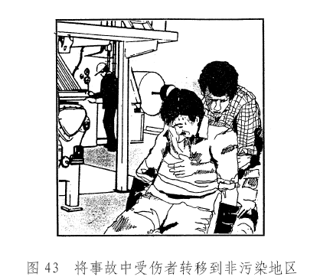
急救
在急救之前，援救人员应确信受伤者所在的环境是安全的。若需要，应小心转移受伤者。
2020/8/2

Slide 132
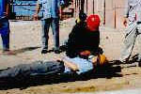
现场急救
在事故现场，化学品对人体可能造成的伤害为：中毒、窒息、化学灼伤、烧伤、冻伤等。必须对受伤员人进行紧急救护，减少伤害。
对受到化学伤害的人员进行急救时，几项首先要做的紧急处理是：
－－置神志不清的病员于侧位，防止气道梗阻，－－呼吸困难时给予氧气吸入；
－－呼吸停止时立即进行人工呼吸；
－－心脏停止者立即进行胸外心脏挤压 。
急救处理程序化，可采取如下步骤：
先除去伤病员污染衣物------然后冲洗------共性处理----- 个性处理------转送医院。
处理污染物：
要注意对伤员污染衣物的处理，防止发生继发性损害。
2020/8/2

Slide 133
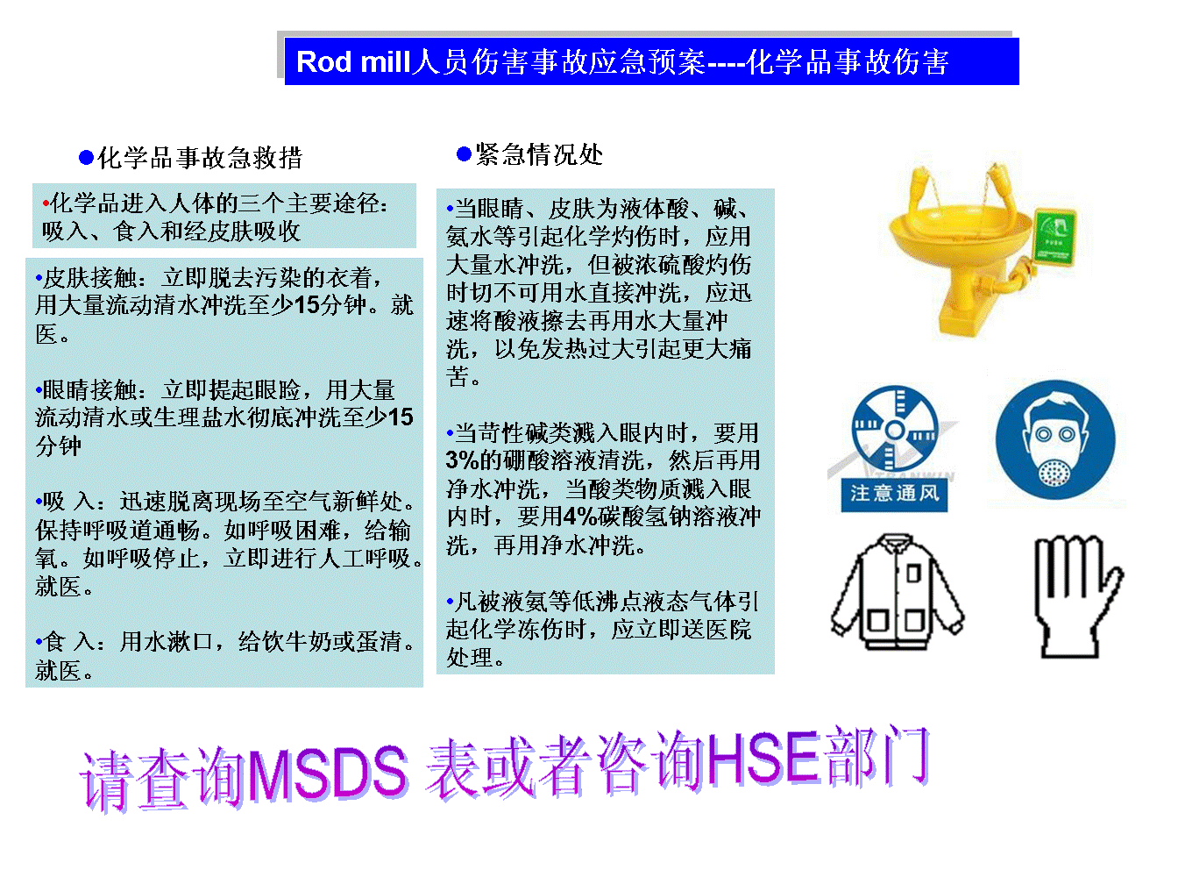
化学品伤害的处置
2020/8/2

Slide 134
化学品火灾的处置
扑救初期火灾
－迅速关闭火灾部位的上下游阀门，切断进入火灾事故地点的一切物料；
－在火灾尚未扩大到不可控制之前，应使用移动式灭火器、或现场其它各种消防设备、器材扑灭初期火灾和控制火源。
2020/8/2

